Slide 1
Balkanske vojne

Slide 2
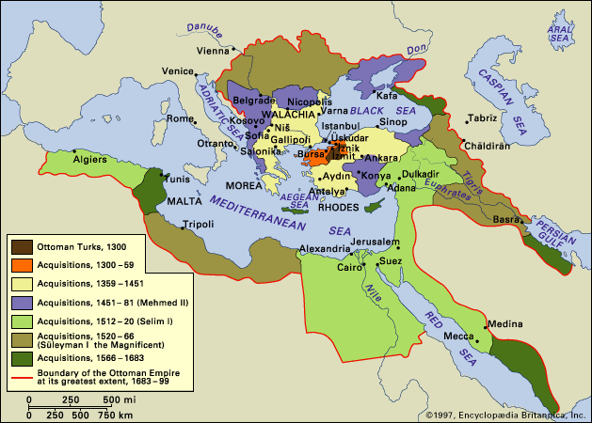
Osmansko cesarstvo
Bilo eno največjih cesarstev
Ustanovljeno 1299
Ustanovil Osman I
Na območju današnje Turčije

Slide 3
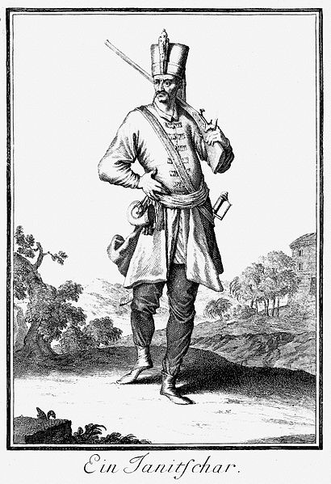
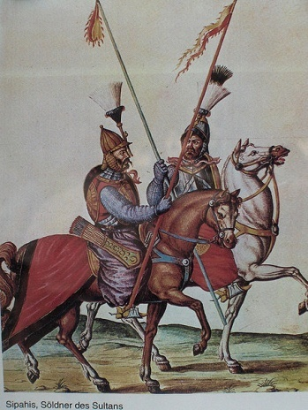
Balkan v Os. cesarstvu
V 15 sto. se Os. ces začne širiti na Balkan
Dokončno osvojen na polovici 16. sto.
BiH sprejme kulturo
Ljudi poslali v vojsko

Slide 4
Propadanje cesarstva
1804-1813 – prva Srbska vstaja
1821 – Napovedana vojna za neodvisnost Grčije
Krimska vojna z Rusijo – sred. 19. sto.
1882 – Britanci osvobodijo Egipt
1912 – Prva Balkanska vojna

Slide 5
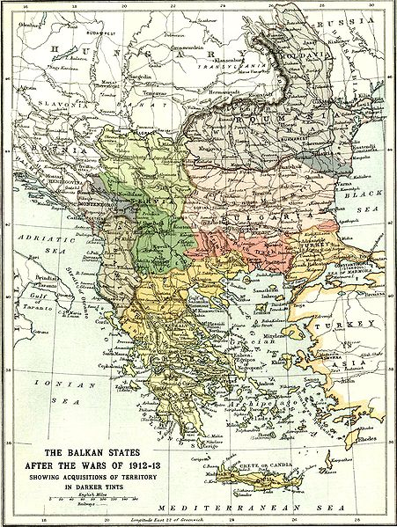
1. Balkanska vojna
Balkanska liga (Srbija, Črna gora, Grčija, Bolgarija)
Liga se upre Os. Cesarstvu
Osvojili so Makedonijo, Kosovo, Sandžak, Trakijo
Ustanovljena neodvisna Albanija
Mir sklenjen v Londonu 1913 s predajo ces.

Slide 6
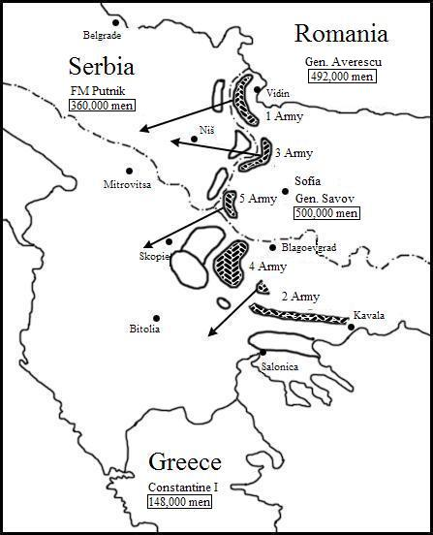
2. Balkanska vojna
1813
Zaradi sporov o razdelitvi Makedonije
Trajala le 1 mesec
Bolgarija proti ostalim državam lige
Bolgarijo napade tudi Os. ces.
Mir sklenjen avgusta v Bukarešti

Slide 7
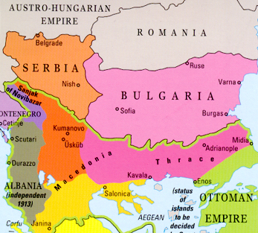
Pomen
Največji izkupiček je imela Romunija
Največ je na koncu izgubila Bolgarija
Pomembni predhodnici 1. sv. vojne
Srbija si poveča ugled, kar zaskrbi avstro-ogrsko

Slide 8
Viri
Wikipedia
Svarog
Google-slike

